Slide 1
Опухоли головы и шеи
Информация для населения в рамках республиканской акции по выявлению опухолей головы и шеи16.09.2019 – 19.09.2019

Slide 2
Несмотря на то, что рак головы и шеи относится к опухолям визуальной локализации, более 60% пациентов обращаются к врачу на поздней стадии заболевания. Отчасти такая поздняя диагностика обусловлена отсутствием настороженности у населения.

Slide 3
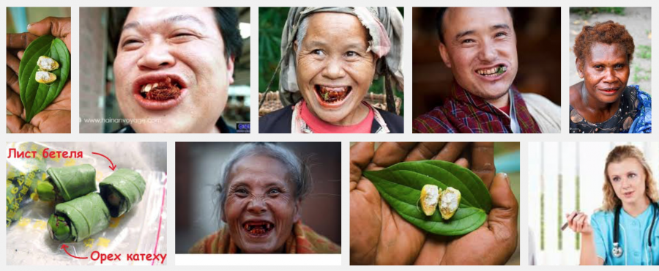
Факторы риска опухолей головы и шеи
злоупотребление алкоголем
курение, употребление жевательного или нюхательного табака (75%)
вирус Эпштейна-Барр, вирус папилломы человека
профессиональные вредности (текстильная или древесная пыль, краски, металлы, растворители, сажа)
радиоактивное излучение
регулярное употребление слишком горячей пищи
низкий уровень гигиены ротовой полости
использование спиртсодержащих ополаскивателей рта
Китайская родословная
употребление в пищу горячего мате (?)
Бетель с орехами пальм арека катеху
ГЭ рефлюкс
УФ
Notes:
Табак и и алкоголь являются хорошо установлен­ными факторами риска возникновения рака слизистых носа и ротовой полости.
Каждый отдельный фактор может вызвать 2-3-кратное повышение риска, а при сочетании их они повышают риск более чем в 15 раз.
Древесная пыль приводит к развитию рака слизистых носовых пазух у рабочих деревообрабатывающей промышленности.
Также установлена связь вируса Эпштейна-Барра с лимфомами назофарингеалыной зоны,
иони­зирующей радиации - с раком слюнных желез и щитовидной железы.
Мате - высушенных измельченных листьев и молодых побегов падуба парагвайского (Ilex paraguariensis). Аргентина и южной америки
Американская ассоциация чая мате^{[en]} утверждает, что ударение на второй слог недопустимо из-за того, что в таком случае слово при произношении может быть спутано с испанским словом, означающим «Я убил»
орехов пальм арека катеху,

Slide 4
Заподозрить опухолевое заболевание головы и шеи можно по следующим симптомам:
незаживающие изъязвления слизистой оболочки полости рта;
ощущение кома в горле, затруднение или боль при жевании или глотании;
охриплость или изменение голоса или постоянное шумное дыхание;
появление припухлости или вздутия в ротовой полости или на шее;
постоянные боли в горле или в ухе с одной стороны;
проблемы со слухом;
носовые кровотечения или хроническая заложенность носа;
хронические лор-заболевания, не поддающиеся лечению антибиотиками;
боли в области верхней челюсти.
Если хотя бы один из перечисленных симптомов сохраняется более трёх недель, необходимо показаться врачу: отоларингологу, стоматологу, а при необходимости челюстно-лицевому или нейрохирургу.

Slide 5
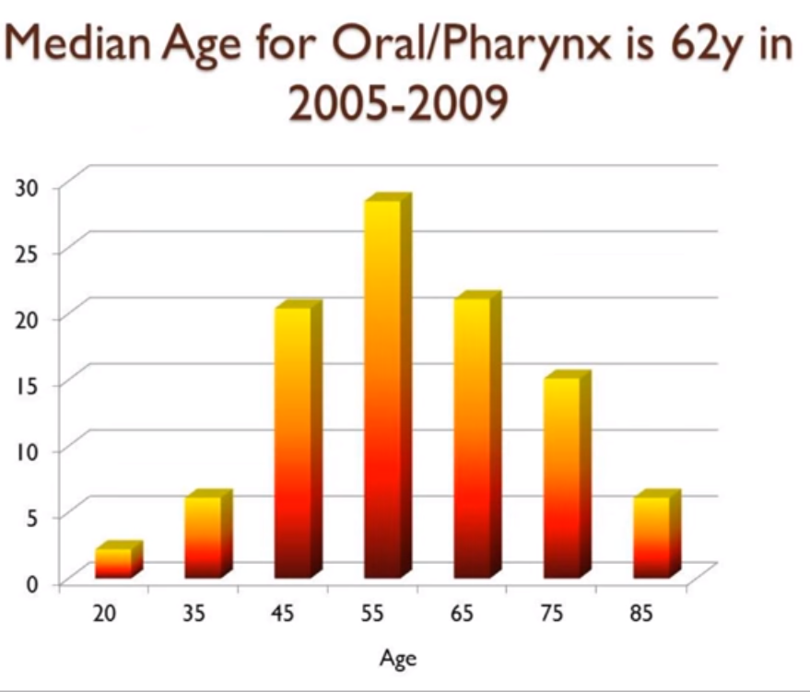
>x2
Люди > 50 лет
в 2017 году более 65 000 людей диагностированы с опухолями головы и шеи

Slide 6
Характерные симптомы
Ротовая полость. Белые или красные изъязвления на слизистой или языке; припухлость, затрудняющая прилеганию протеза, кровотечение или боль.
Глотка. Проблемы с дыханием или речью; боли при глотании; непрерывная боль в шее или горле, частые головные боли, боль или звон в ушах; нарушения слуха.
Гортань. Боль при глотании или боль в ушах.
Параназальные пазухи и полость носа. Синуситы, не реагирующие на лечение антибиотиками; кровотечение из носа; частые головные боли, отеки или другие проблемы с глазами; боль в области зубов верхней челюсти или проблемы с протезами.
Слюнные железы. Отеки, онемение или паралич мышц лица, непрерывная боль в области лица, подбородка или шеи.
Notes:
Первые клинические симптомы опухолей головы и шеи маловыразительны. Боли появляются поздно.

Slide 7
Общие сведения по обследованию и диагностике
Оценка истории болезни
Осмотр и пальпация: кожа лица и шеи; губа и полость рта; ротоглотка; нижняя часть глотки и гортань; носоглотка и нос; уши; шея и крупные слюнные железы.
Любая болезненность и/или уплотнение, увеличенные плотноватые лимфатические узлы, изъязвление в шейно-лицевой области должны рассматриваться как злокачественные, если только такая вероятность не исключается; 25% гистологически положительных лимфатических узлов клинически не пальпируется.
Из специальных исследований - обзорные рентгеновские снимки голо­вы и шеи, грудной клетки, а также УЗИ щитовидной железы.
Компью­терная томография и сканирование эффективны для определения раз­мера опухоли и ее топического расположения.
Для оценки состояния полостей и полых органов используются эндоскопические исследования с биопсией. Морфологическая верификация является неотъемлемой процедурой диагностического поиска.

Slide 9
Общие принципы лечения
Хирургическое и радиотерапевтическое лечение
В качестве адъювантной терапии - химиотерапия и иммунотерапия.
Консультации разных специалистов (хирург области головы и шеи, хирург-стоматолог, радиолог и врач-онколог)
Notes:
Хирургические вмешательства нередко обширны и включают в себя удаление первичной опухоли, одно- или двухстороннюю диссекцию лимфатических узлов и реконструкцию.

Slide 10
Выбор лечения зависит от нескольких факторов:
• величины и распространенности первичной опухоли;
• формы роста опухоли (экзофитная или инфильтративная);
• наличия вовлечения в процесс костей и мышц;
• возможности выполнения радикальной хирургической операции;
• физического состояния пациента;
• возможности сохранить функцию (речь, глотание);
• социального положения и профессии пациента;
• опыта и мастерства хирурга и радиотерапевта.
Notes:
Людям, у которых диагностирован ВПЧ-позитивный рак орофарингеального рака, можно лечить по-разному, чем люди с орофарингеальными раками, которые являются ВПЧ-отрицательными. Недавние исследования показали, что пациенты с ВПЧ-положительными опухолями ротоглотки имеют лучший прогноз и могут делать то же самое при менее интенсивном лечении. Продолжающееся клиническое исследование исследует этот вопрос.

